Slide 1
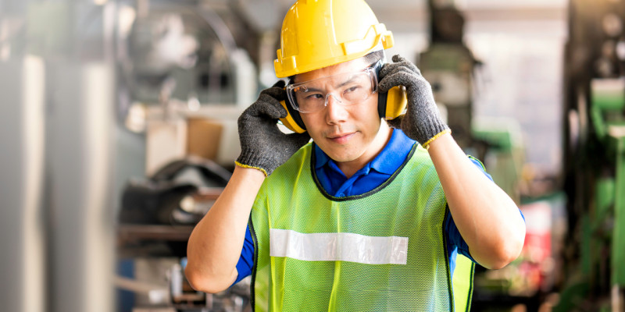

Safety
First
Veiligheid op de werkvloer
Notes:
-> Probeer plaats van tekst en afbeelding op elke slide te behouden. Bedoeling is natuurlijk wel om ze aan te passen aan het thema...

Slide 2


Beter voorkomen
dan genezen!
Hoe kunnen we samen zorgen voor zo weinig mogelijk arbeidsongevallen?
Notes:
Slide 1/3 met iets belangrijk uit de vorming.
-> Probeer plaats van tekst en afbeelding op elke slide te behouden. Bedoeling is natuurlijk wel om ze aan te passen aan het thema...

Slide 3



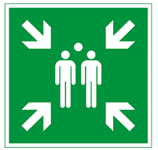


In geval van nood...
Weet jij wat te doen?
Weet jij waar naartoe?
Notes:
Slide 2/3 met iets belangrijk uit de vorming
-> Probeer plaats van tekst en afbeelding op elke slide te behouden. Bedoeling is natuurlijk wel om ze aan te passen aan het thema...

Slide 4
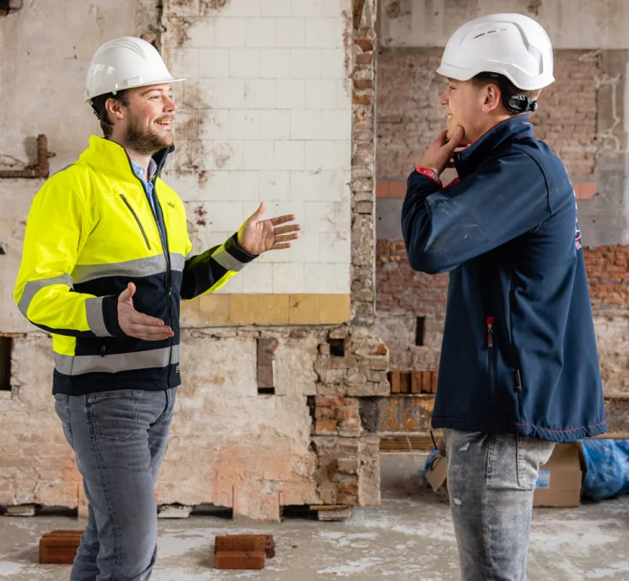
Een gedeelde
verantwoordelijkheid!
Hoe zorg ik voor mijn eigen veiligheid, maar ook voor die van mijn collega’s?
Notes:
Slide 3/3 met iets belangrijk uit de vorming
-> Probeer plaats van tekst en afbeelding op elke slide te behouden. Bedoeling is natuurlijk wel om ze aan te passen aan het thema...

Slide 5
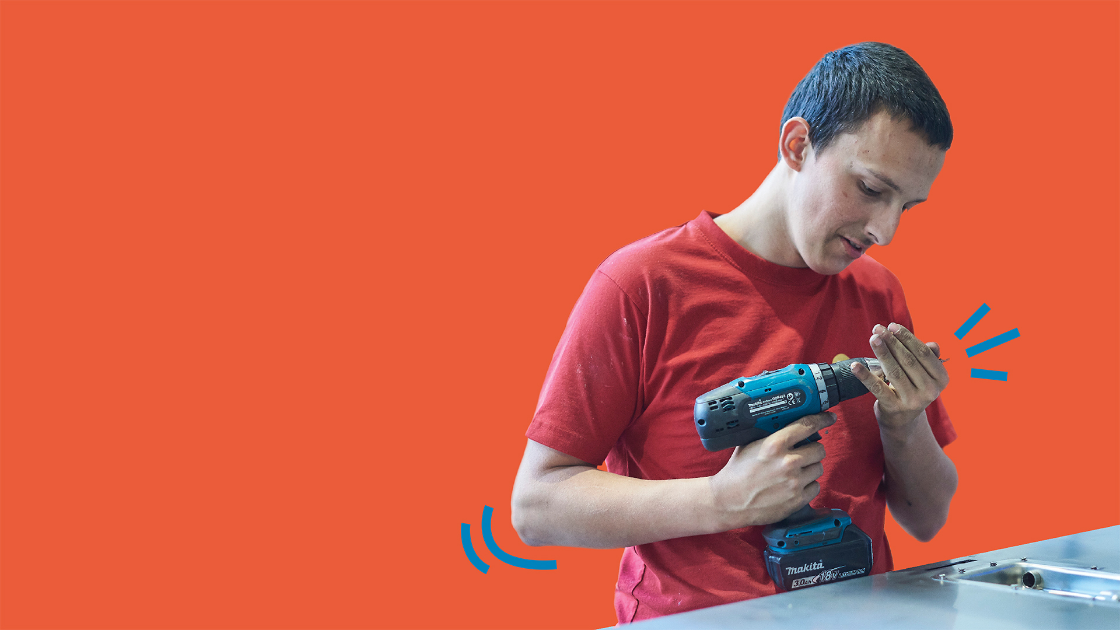

“Wie is er verantwoordelijk voor de veiligheid in ons bedrijf?”
IEDEREEN!
Notes:
Als laatste slide gebruiken we steeds een belangrijke slagzin uit de vorming, op een kleurrijke achtergrond. Deze achtergrond/afbeelding mag je wel zelf kiezen.

Slide 6
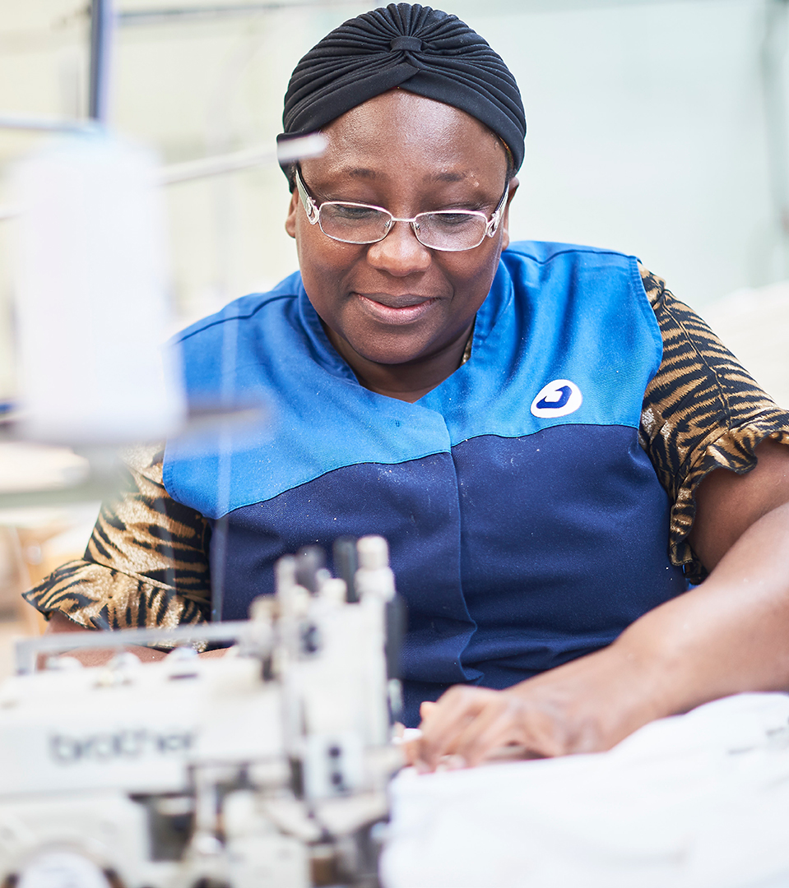

Een vorming van Groep Maatwerk
Ook iets voor jou?
VTO-team

